Slide 1

Konkrete Entwicklungen
Wiederverwendung von
XÖV-Bausteinen
Mirco Kuhlmann | LAVA-Unternehmensberatung
6. November 2013 | 6. XÖV-Anwenderkonferenz | Bremen

Slide 2
Wiederverwendung
Was wird aktuell wiederverwendet?
  Datenstrukturen
  Codelisten
  XÖV-weit oder fachübergreifend
Was bedeutet Wiederverwendung?
  Nutzung existierender Bausteine
  Übernahme der ursprünglichen Bedeutung und Strukturen
Warum wiederverwenden?
  Vermeidung unnötiger Neuentwicklungen
  Erhöhung der standardübergreifenden Interoperabilität
  Erhöhung der Effizienz und Qualität

Slide 3

Bisheriges XÖV-Angebot
Bausteine
technische Datentypen
  Code
  String.Latin
semantische (Kern-)Komponenten
  Allgemeiner Name, ..., Zeitraum
Codelisten
Bausteine aus anderen Normen und Standards (z. B. GML)
Methodik
Direkte Nutzung
  ddd
  ddd
keine XÖV-Vorgaben
Code; Genericode
keine XÖV-Vorgaben
►Verbessertes Angebot
►Einfache Nutzung des Angebots

Slide 4
Ziele und Maßnahmen für XÖV 2.0
Verbessertes Angebot zur Wiederverwendung
  Ausbau des Angebots
    Kernkomponenten
    Geography Markup Language (GML)
    Von der KoSIT herausgegebene Codelisten
  Aktive, offene und transparente Fortentwicklung
    Geregelter Betrieb unter Einbeziehung der XÖV-Gemeinschaft
Vereinfachte Nutzung des Angebots
  Differenziertes nutzen- und praxisorientiertes Regelwerk
  Vollständige und einfach anzuwendende Methodik
  Empfehlungen zu Codelisten
  Zentraler Bezug und komfortable Nutzung in XÖV-Standards
    XRepository
    Zentrale XÖV-Bibliothek

Slide 5
Ziele und Maßnahmen für XÖV 2.0
Verbessertes Angebot zur Wiederverwendung
  Ausbau des Angebots
    Kernkomponenten
    Geography Markup Language (GML)
    Von der KoSIT herausgegebene Codelisten
  Aktive, offene und transparente Fortentwicklung
    Geregelter Betrieb unter Einbeziehung der XÖV-Gemeinschaft
Vereinfachte Nutzung des Angebots
  Differenziertes nutzen- und praxisorientiertes Regelwerk
  Vollständige und einfach anzuwendende Methodik
  Empfehlungen zu Codelisten
  Zentraler Bezug und komfortable Nutzung in XÖV-Standards
    XRepository
    Zentrale XÖV-Bibliothek

Slide 6
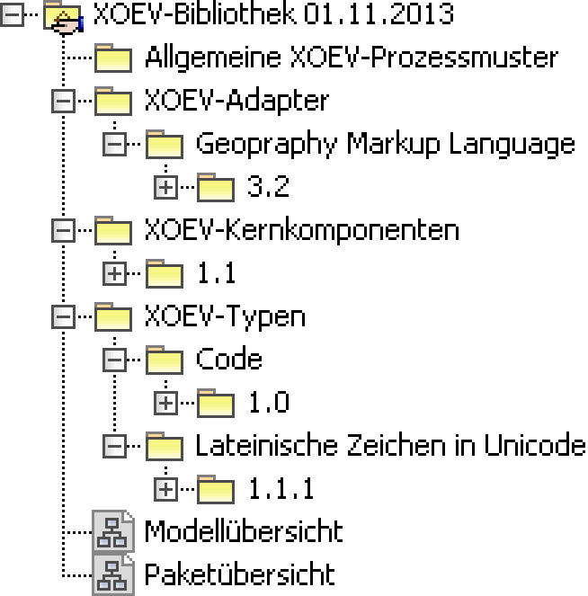
XÖV-Bibliothek
Zentrale Bereitstellung
  Datentypen, Kernkomponenten
  Anbindung der
  Geography Markup Language (GML)
  Allgemeine XÖV-Prozessmuster
Versionierung
  Individuell
  Ausschließlich ergänzt
XÖV-UML-Modell
  Zur direkten Einbindung

Slide 7
Betrieb der XÖV-Bibliothek und -Bausteine
Betrieb in einem offenen und transparenten Verfahren
Direkte Beteiligung der XÖV-Gemeinschaft
  Stellen und Kommentieren von Änderungsanträgen
  Mitarbeit in Arbeitsgruppen
  Mitarbeit in der Abstimmung und Qualitätssicherung (Evaluation)
Nachvollziehbar und begründet
  Keine Änderung ohne Änderungsantrag
  Alle Informationen zur Entscheidungsfindung in den Änderungsanträgen dokumentiert
  Änderungsanträge auf den XÖV-Webseiten bereitgestellt
Individuelle Releasephasen und -zyklen
KoSIT unterstützt, stellt Kommunikation und Konsistenz sicher

Slide 8
Nutzung der XÖV-Bausteine Regelwerk
Ziel
  Beseitigung von Unsicherheiten bzw. ungeregelter Wiederverwendung
Individuelle Vorgaben
  XÖV-Typen
    Unveränderte (XML-Schema-konforme) Nutzung (wie bisher)
  XÖV-Kernkomponenten
    Auszeichnung der Beziehung zu den Kernkomponenten → alle Standards
    Abweichungen erlaubt → bestehende Standards
    Abweichungen zu begründen → neue Standards
  Bausteine aus andere Normen und Standards (z. B. GML)
    XÖV-fremde Inhalte können verwendet werden, wenn in der XÖV-Bibliothek ein entsprechender XÖV-Adapter vorhanden ist

Slide 9
Nutzung der XÖV-Bausteine Regelwerk
Ziel
  Beseitigung von Unsicherheiten bzw. ungeregelter Wiederverwendung
Individuelle Vorgaben
  XÖV-Typen
    Unveränderte (XML-Schema-konforme) Nutzung (wie bisher)
  XÖV-Kernkomponenten
    Auszeichnung der Beziehung zu den Kernkomponenten → alle Standards
    Abweichungen erlaubt → bestehende Standards
    Abweichungen zu begründen → neue Standards
  Bausteine aus andere Normen und Standards (z. B. GML)
    XÖV-fremde Inhalte können verwendet werden, wenn in der XÖV-Bibliothek ein entsprechender XÖV-Adapter vorhanden ist

Slide 10
Nutzung der XÖV-Bausteine
Methodik (Kernkomponenten)
Ziele
  Neue XÖV-Vorhaben können „in ein wohlsortiertes Regal greifen“
  Orientierungshilfe bei der Entscheidungsfindung
Vorgehen
  Ermöglichung einer bedarfsgerechten Wiederverwendung
    Verschiedene Wiederverwendungsmöglichkeiten
  Methodik zur Auszeichnung der Verwandtschaft zu den Kernkomponenten
    Darlegung des Status quo
  Darstellung der Unterschiede und Gemeinsamkeiten von Standards
    Auswertung des Status quo

Slide 11
"XÖV-Interop-Browser"
► Vorschau, Prototyp

Slide 12
XÖV 2.0
Planung
Wir freuen uns auf Ihren Beitrag!
2013
2014
Sep
Okt
Nov
Dez
Jan
Feb
Mär
Apr
Mai
Jun
Entwicklung
Release
Pilot
Evaluation
Finalisierung
Betrieb

Slide 13
Vielen Dank für Ihre Aufmerksamkeit!
Haben Sie Fragen?

